Slide 1
Актуальность системной работы по профилактике негативных проявлений среди несовершеннолетних
Министерство образования и науки Нижегородской области
Докладчик: Поляшова Наталья Александровна –
начальник управления профессионального образования
и воспитания министерства образования и науки Нижегородской области

Slide 2
Указ Президента
Российской Федерации от 09.11.2022г. №809
«Об утверждении основ государственной политики по сохранению и укреплению традиционных российских духовно-нравственных ценностей»
Федеральный закон
«Об образовании в Российской Федерации» от 29.12.2012 № 273-ФЗ (Федеральный закон от 31 июля 2020 г. N 304-ФЗ «О внесении изменений в Федеральный закон «Об образовании в Российской Федерации» по вопросам воспитания обучающихся»)
Федеральный закон
«Об основных гарантиях прав ребенка в Российской Федерации» от 24.07.1998 № 124-ФЗ (ред. от 27 декабря 2018г.)
Федеральный закон
«Об основах системы профилактики безнадзорности и правонарушений несовершеннолетних»
от 24.06.1999 № 120-ФЗ
(ред. от 27 июня 2018 г.)
Нормативная составляющая в федеральном Законодательстве
Федеральный закон от 29.12.2010 № 436-ФЗ
«О защите детей от информации, причиняющей вред их здоровью и развитию»
Распоряжение Правительства Российской Федерации
от 29 мая 2015 г. N996-р «Об утверждении Стратегии развития воспитания в Российской Федерации на период до 2025 года»
Распоряжение Правительства Российской Федерации
от 22.03.2020 № 520-р
«Об утверждении Концепции развития системы профилактики безнадзорности и правонарушений несовершеннолетних на период до 2023 года»
Распоряжение Правительства России от 23.01.2021 №122-р «Об утверждении плана основных мероприятий, проводимый в рамках Десятилетия детства до 2027 года» - пункт VII. Безопасность детей 111
Стратегия государственной антинаркотической политики Российской Федерации до 2030 года, утвержденная Указом Президента Российской Федерации № 733 от 23.11.2020
План мероприятий по реализации Концепции профилактики употребления психоактивных веществ в образовательной среде на период 2021-2025 годы, утвержденный 15.06.2021 статс-секретарем - заместителем Министра просвещения Российской Федерации А.А. Корнеевым
Комплексный план противодействия идеологии терроризма в Российской Федерации на 2019 - 2023 годы, утвержденный Указом Президента РФ от 28.12.2018 № Пр-2665
Проект
«Стратегия комплексной безопасности детей в Российской Федерации
до 2030 года»

Slide 4
Стратегия противодействия экстремизму в Российской Федерации до 2025 года в Нижегородской области, утвержденный распоряжением Правительства Нижегородской области от 01.12.2020 № 1344-р
Региональный план основных мероприятий до 2025 года, проводимых в рамках Десятилетия детства, утвержден распоряжением Правительства Нижегородской области от 26 .03.2021 № 258-р.
Закон Нижегородской области от 29.09.2022 №141-З «Об ограничении на территории Нижегородской области розничной продажи несовершеннолетним товаров, содержащих сжиженный углеводородный газ, и установлении запрета на вовлечение несовершеннолетних в употребление сжиженных углеводородных газов»
Распоряжение Правительства Нижегородской области от 17.01.2017 № 21-р «О реализации комплекса мер по профилактике асоциального поведения среди несовершеннолетних»
Нормативная составляющая в региональном
Законодательстве
Государственная программа «Развитие образования в Нижегородской области», утвержденная постановлением Правительства Нижегородской области от 30.04.2014 №301
Государственная программа «Комплексные меры противодействия злоупотреблению наркотиками и их незаконному обороту на территории Нижегородской области на 2022 и плановый период 2023, 2024 годы», утвержденная постановлением Правительства Нижегородской области от 22.05.2015 № 320
Государственная программа «Обеспечение общественного порядка и противодействие преступности в Нижегородской области» на 2021 год и плановый период 2022 - 2023 годов», утвержденной постановлением Правительства Нижегородской области от 31.12.2014 № 981
План реализации государственной программы «Обеспечение общественного порядка и противодействие преступности в Нижегородской области» на 2021 год и плановый период 2022—2023 годов» . Утвержден приказом департамента региональной безопасности Нижегородской области № 416−151/21 П-од от 03.06.2021
Региональная программа обеспечения информационной безопасности детей, производства информационной продукции для детей и оборота информационной продукции в Нижегородской области на 2021 - 2027 годы, утвержденная постановлением Правительства Нижегородской области от 10.03.2021 № 173
Межведомственная программа Нижегородской области по профилактике ВИЧ-инфекции в ключевых группах населения на 2022-2024 годы, утвержденная постановлением Правительства Нижегородской области от 01.06.2022 № 490
Комплексный межведомственный план мероприятий по профилактике безнадзорности и правонарушений несовершеннолетних Нижегородской области на 2020-2022 годы, утвержденный Правительством Нижегородской области от 29.05.2020 № 544-р
Региональный план основных мероприятий до 2025 года, проводимых в рамках Десятилетия детства, утвержден распоряжением Правительства Нижегородской области от 28.12.2018 № 1460-р

Slide 5
По данным ГУ МВД России по Нижегородской области
За 11 месяцев 2022 года
на территории региона
на 1,4% (с 571 до 579) зарегистрирован рост количества преступлений, совершённых несовершеннолетними различной степени тяжести
на 21,7% (с 129 до 157) увеличилось количество совершенных несовершеннолетними тяжких, особо тяжких преступлений
на 20,9% (с 172 до 208) увеличилось количество подростков-преступников, являющихся учащимися образовательных организаций региона

Slide 6
Увеличение количества преступлений в 4 районах города Нижнего Новгорода и 15 округах Нижегородской области
Советский (с 13 до 15) | г. Шахунья (с 9 до 11)
Нижегородский (с 12 до 17) | Навашинский (с 5 до 8)
Московский (с 6 до 16) | Воротынский (с 1 до 5)
Автозаводский (с 29 до 43) | Вознесенский (с 1 до 5)
 | Володарский (с 6 до 10)
 | Семеновский (с 6 до 10)
 | г. Выкса (с 7 до 11)
 | Богородский (с 6 до 12)
 | г. Арзамас (с 11 до 19)
 | г. Заволжье (с 0 до 16)
 | г. Саров (с 5 до 33)
 | г.Дзержинск (с 78 до 86)

Slide 7
Рост преступлений, совершенных учащимися образовательных организаций на 20,9%
(с 172 до 208)
период времени совершения преступлений
с 0.00 до 8.00 часов увеличилось число преступлений на 8,9% (с 45 до 49)
с 8.00 до 14.00 часов увеличилось число преступлений на 2,5% (с 79 до 81)
с 14.00 до 20.00 часов увеличилось число преступлений на 2,2% (с 136 до 139)

Slide 8
Резонансные случаи, совершенные детьми и подростками, которые получили широкую огласку в средствах массой информации:
попытки нападения обучающихся на образовательные организации области (Канавинский район г. Н. Новгорода)
жестокие драки между подростками, в которых участвуют как мальчики, так и девочки (Балахнинский муниципальный округ, Дальнеконстантиновский муниципальный округ)
жестокое избиение подростками инвалида, убийство подростками инвалида (Уренский муниципальный округ, Городецкий муниципальный округ)
жестокое убийство своего сверстника (Канавинский район
г. Н. Новгорода)

Slide 9
По оперативным данным медицинских организаций
За 9 месяцев 2022 года
на территории региона
За 9 месяцев 2021 года
на территории региона
120 случаев незавершенных суицидальных попыток
5 завершенных суицидов среди несовершеннолетних
93 случая незавершенных суицидальных попыток
14 завершенных суицидов среди несовершеннолетних

Slide 10
С целью оперативной отработки резонансных и суицидальных случаев и доведения своевременно информации министерством образования разработан проект приказ «Об утверждении порядка действий по резонансный случаям, в том числе завершенным и незавершенным суицидам обучающихся образовательных организаций Нижегородской области». Региональным координатором за отработку резонансных случаев назначен Центр психолого-педагогической, медицинской и социальной помощи.

Slide 11
Регламентирующие документы по СПТ
Письмо Минпросвещения России «Об информации по вопросам организации и проведения социально-психологического тестирования обучающихся, направленного на раннее выявление незаконного потребления наркотических средств и психотропных веществ,
в 2022/23 учебном году»
Порядок проведения СПТ в общеобразовательных организациях и профессиональных образовательных организациях, утвержден приказом Минпросвещения России от 20.02.2020 № 59
Приказ «О проведении СПТ».
(Приказа министерства образования от 31.08.2022 №316-01-63-2336/22
«О проведении социально-психологического тестирования обучающихся в общеобразовательных организациях средних и высших профессиональных образовательных организациях в 2022-2023 учебном году»
Приказ министерства образования, науки и молодежной политики Нижегородской области и министерства здравоохранения Нижегородской области
от 28 января 2022 г. № 315-101/22П/од/316-О
«О проведении профилактических медицинских осмотров обучающихся в общеобразовательных организациях и профессиональных образовательных организациях»
Приказ министерства образования, науки и молодежной политики Нижегородской области и министерства здравоохранения Нижегородской области
от 10 февраля 2022 г.
№ 315-173/22П/од/316-О
«Об изменении сроков профосмотров»

Slide 12
Социально-психологическое тестирование
в 2021-2022 году –
169 973 человека,
что составило 95,6%
в 2022-2023 учебном году –
175 717 человек,
что составляет
97,81 %
от 179 674
подлежащих тестированию
в 2020-2021 году – 141 793 человека, что составило 95,15%

Slide 13
Социально-психологическое тестирование
группа риска агрессивного поведения в 2022-2023 учебном году составило 6 079 человек
с повышенной вероятностью вовлечения в зависимое поведения в 2022-2023 учебном году составило 12 175 человек
группе риска суицидального поведения в 2022-2023 учебном году составило 6 647 человек
в 2021-2022 году –
5 623 человека
в 2021-2022 году –
6 483 человека
в 2021-2022 году –
10 061 человека
в 2020-2021 году –
5 013 человека
в 2020-2021 году –
4 913 человека
в 2020-2021 году –
7 724 человека

Slide 14
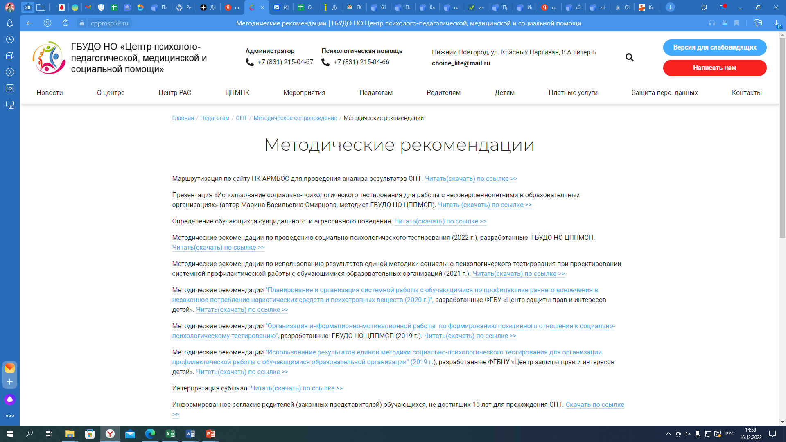

Slide 15
Программный комплекс АРМ БОС
Письмо «О предоставлении информации в программном комплексе АРМБОС и организации дополнительных мероприятий по результатам СПТ» от 20.12.2022 № Сл-316-935645/22 согласно которому в срок до 30.12.2022 г. в личном кабинете программного комплекса АРМБОС (платформа проведения СПТ) необходимо заполнить раздел «Характеристики»
В срок до 1 февраля 2023 г. провести тестирование обучающихся, определенных по результатам СПТ в группу:
- риска суицидального поведения
- риска агрессивного поведения
Необходимо внести изменения в планы работы по профилактике негативных проявлений в подростковой и молодежной среде, а также организовать дополнительные профилактические мероприятия в классах/группах, где выявлено наибольшее количество обучающихся «группы риска»
Необходимо провести анализ проведенных профилактических мероприятий.
Необходимо проводить мотивационно-разъяснительную работу с обучающимися и их родителями (законными представителями) для увеличения охвата обучающихся (доведя показатели до 100%)
Проводить работу по снижению недостоверных результатов анкетирования обучающихся
В январе 2023 г. будет проведено совещание по итогам работы по проведению СПТ
Затем со всеми районами будет организовано собеседование по анализам результатов СПТ, на котором руководители управлений образований выступят с докладами о проведении СПТ в муниципалитете

Slide 16
С целью изучения деятельности органов, осуществляющих управление в сфере образования в августе 2022 года министерством образования осуществлены выезды в:
городской округ г.Шахунья
городской округ г. Первомайск
городской округ Семеновский
Уренский муниципальный округ
Володарский муниципальный округ
Краснооктябрьский муниципальный округ
Воскресенский муниципальный округ
Павловский муниципальный округ
Городецкий муниципальный округ
Лысковский муниципальный округ
Кстовский муниципальный округ

Slide 17
По итогам выездов были выявлены следующие проблемы:
В управлениях образования отсутствуют анализы по реализации планов, программ работы по профилактике
Во всех муниципалитетах слабо выстроена совместная работа по взаимодействию со специалистами системы профилактики, учреждений культуры, спорта, новых современных образовательных пространств по круглогодичному вовлечению всех несовершеннолетних, состоящих на профилактических учетах, во внеурочную и досуговую деятельность, особенно в рамках проведения летней оздоровительной кампании
Зачастую в управлениях образования отсутствуют данные об обучающихся, состоящих на различных видах учета. В документах, представляющих планирование и аналитику муниципальных систем дополнительного образования, не отражена информация о вовлечении детей из группы риска в дополнительное образование
Отсутствуют мероприятия на районном уровне с привлечением родительской общественности
В тематике районных методических объединений отсутствуют вопросы по профилактике негативных проявлений среди несовершеннолетних
Формально строиться работа по анализу результатов СПТ. Анализ не соответствуют алгоритму, указанному в методических рекомендациях, разработанных региональным оператором, а именно:
- слабо выстроена мотивационная работа с родителями (законными представителями) детей, состоящих на профилактических учетах по вовлечению детей в социально-психологическое тестирование;
- не составляются и не проводятся дополнительные профилактические мероприятия в классах/группах, где выявлено наибольшее количество обучающихся «группы риска»;
- в образовательных организациях отсутствует или проводится некачественный анализ итогов СПТ, а со стороны управлений образования не осуществляется должным образом контроль за проведением СПТ в целом.

Slide 23
Подведение итогов
1. Проанализировать эффективность работы управления образования по профилактике асоциального поведения.
2. Выстроить работу по межведомственному взаимодействию с органами системы профилактики.
3. Управлениям образования усилить контроль за организацией работы по профилактике в общеобразовательных организациях.
4. Провести районные мероприятия по профилактике негативных проявлений среди несовершеннолетних с привлечением родительской общественности.
5. Обеспечить проведение информационно-разъяснительной работы с родителями о мерах безопасности в период каникул через размещение памяток в родительских чатах, социальных сетях.
6. Обеспечить повышение квалификации педагогических кадров по обозначенным проблемам.
7. Продолжить работу по осуществлению контроля за посещаемостью учебных занятий обучающимися.
8. Усилить работу по организации дополнительных профилактических мероприятий с учетом выявленных проблем по результатам СПТ.
9. Взять на особый контроль семьи, в которых дети совершили правонарушения, особенно в вечернее и ночное время.

